Slide 1
工程师组 第一次分享会
俞贤皓

Slide 2
目录
1. 聊天
2. WSL
3. C/C++基本编译知识

Slide 3
1. 聊天

Slide 4
1. 聊天
想大概讲一些有关“目标”的事情

Slide 5
1. 聊天
想大概讲一些有关“目标”的事情
工作
读研究生
待业

Slide 6
1. 聊天
想大概讲一些有关“目标”的事情
工作
读研究生
保研
考研（大学的高考）
出国
待业

Slide 7
1. 聊天
想大概讲一些有关“目标”的事情
工作
读研究生
保研（前六学期，总平均分年段前30）
考研（大学的高考）
出国
待业

Slide 8
2. WSL

Slide 9
2. WSL
为什么要用WSL？为什么要用Linux？

Slide 10
2. WSL
为什么要用WSL？为什么要用Linux？
好处很多，非常多！

Slide 11
2. WSL
为什么要用WSL？为什么要用Linux？
好处很多，非常多！
但我不喜欢说这种很空的理由，大家有兴趣可以上 知乎

Slide 12
2. WSL
为什么要用WSL？为什么要用Linux？
好处很多，非常多！
但我不喜欢说这种很空的理由，大家有兴趣可以上 知乎
其他学校的例子

Slide 13
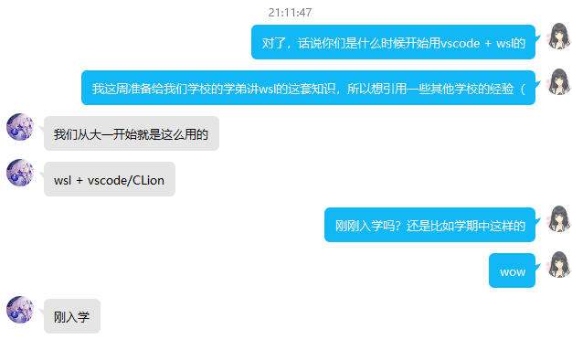
2. WSL

Slide 14

2. WSL

Slide 15
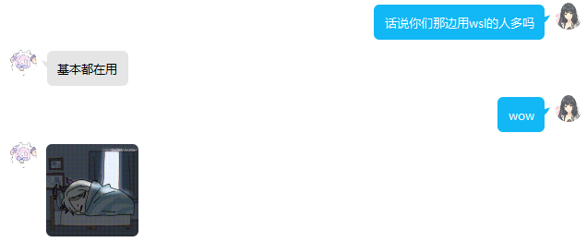
2. WSL

Slide 16
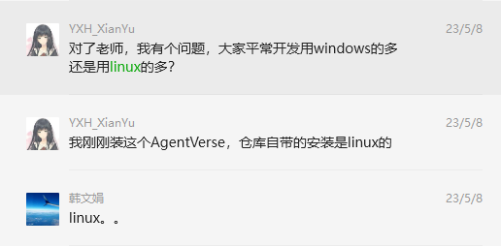
2. WSL

Slide 17
2. WSL

Slide 18
2. WSL
如何更好地使用Linux（WSL）？

Slide 19
2. WSL
如何更好地使用Linux（WSL）？
Linux基本命令

Slide 20
2. WSL
如何更好地使用Linux（WSL）？
Linux基本命令
翻*

Slide 21
2. WSL
如何更好地使用Linux（WSL）？
Linux基本命令
翻*
给包管理器换源（如果上一条失败的话）

Slide 22
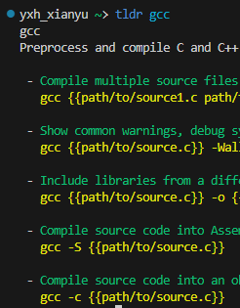
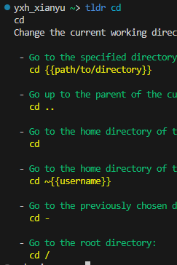
2. WSL
如何更好地使用Linux（WSL）？
Linux基本命令
翻*
给包管理器换源
tldr

Slide 23
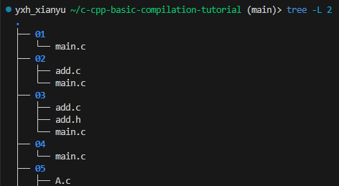
2. WSL
如何更好地使用Linux（WSL）？
Linux基本命令
翻*
给包管理器换源
tldr
tree

Slide 24
2. WSL
如何更好地使用Linux（WSL）？
Linux基本命令
翻*
给包管理器换源
tldr
tree
git&github
之后 可能 会讲

Slide 25


2. WSL
如何更好地使用Linux（WSL）？
Linux基本命令
翻*
给包管理器换源
tldr
tree
git&github
之后 可能 会讲
shell（fish、zsh等）

Slide 26
2. WSL
如何更好地使用Linux（WSL）？
Linux基本命令
翻*
给包管理器换源
tldr
tree
git&github
之后 可能 会讲
shell（fish、zsh等）
etc...
（或许可以尝试直接装一台真正的Linux机器）

Slide 27
3. C/C++基本编译知识

Slide 28
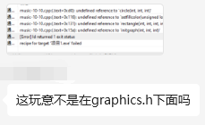
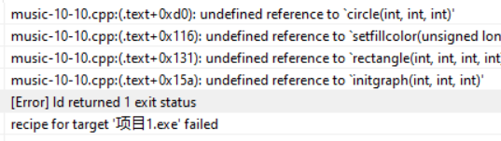
3. C/C++基本编译知识 - 引入

Slide 29
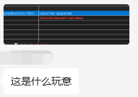
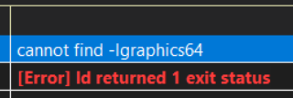
3. C/C++基本编译知识 - 引入

Slide 30
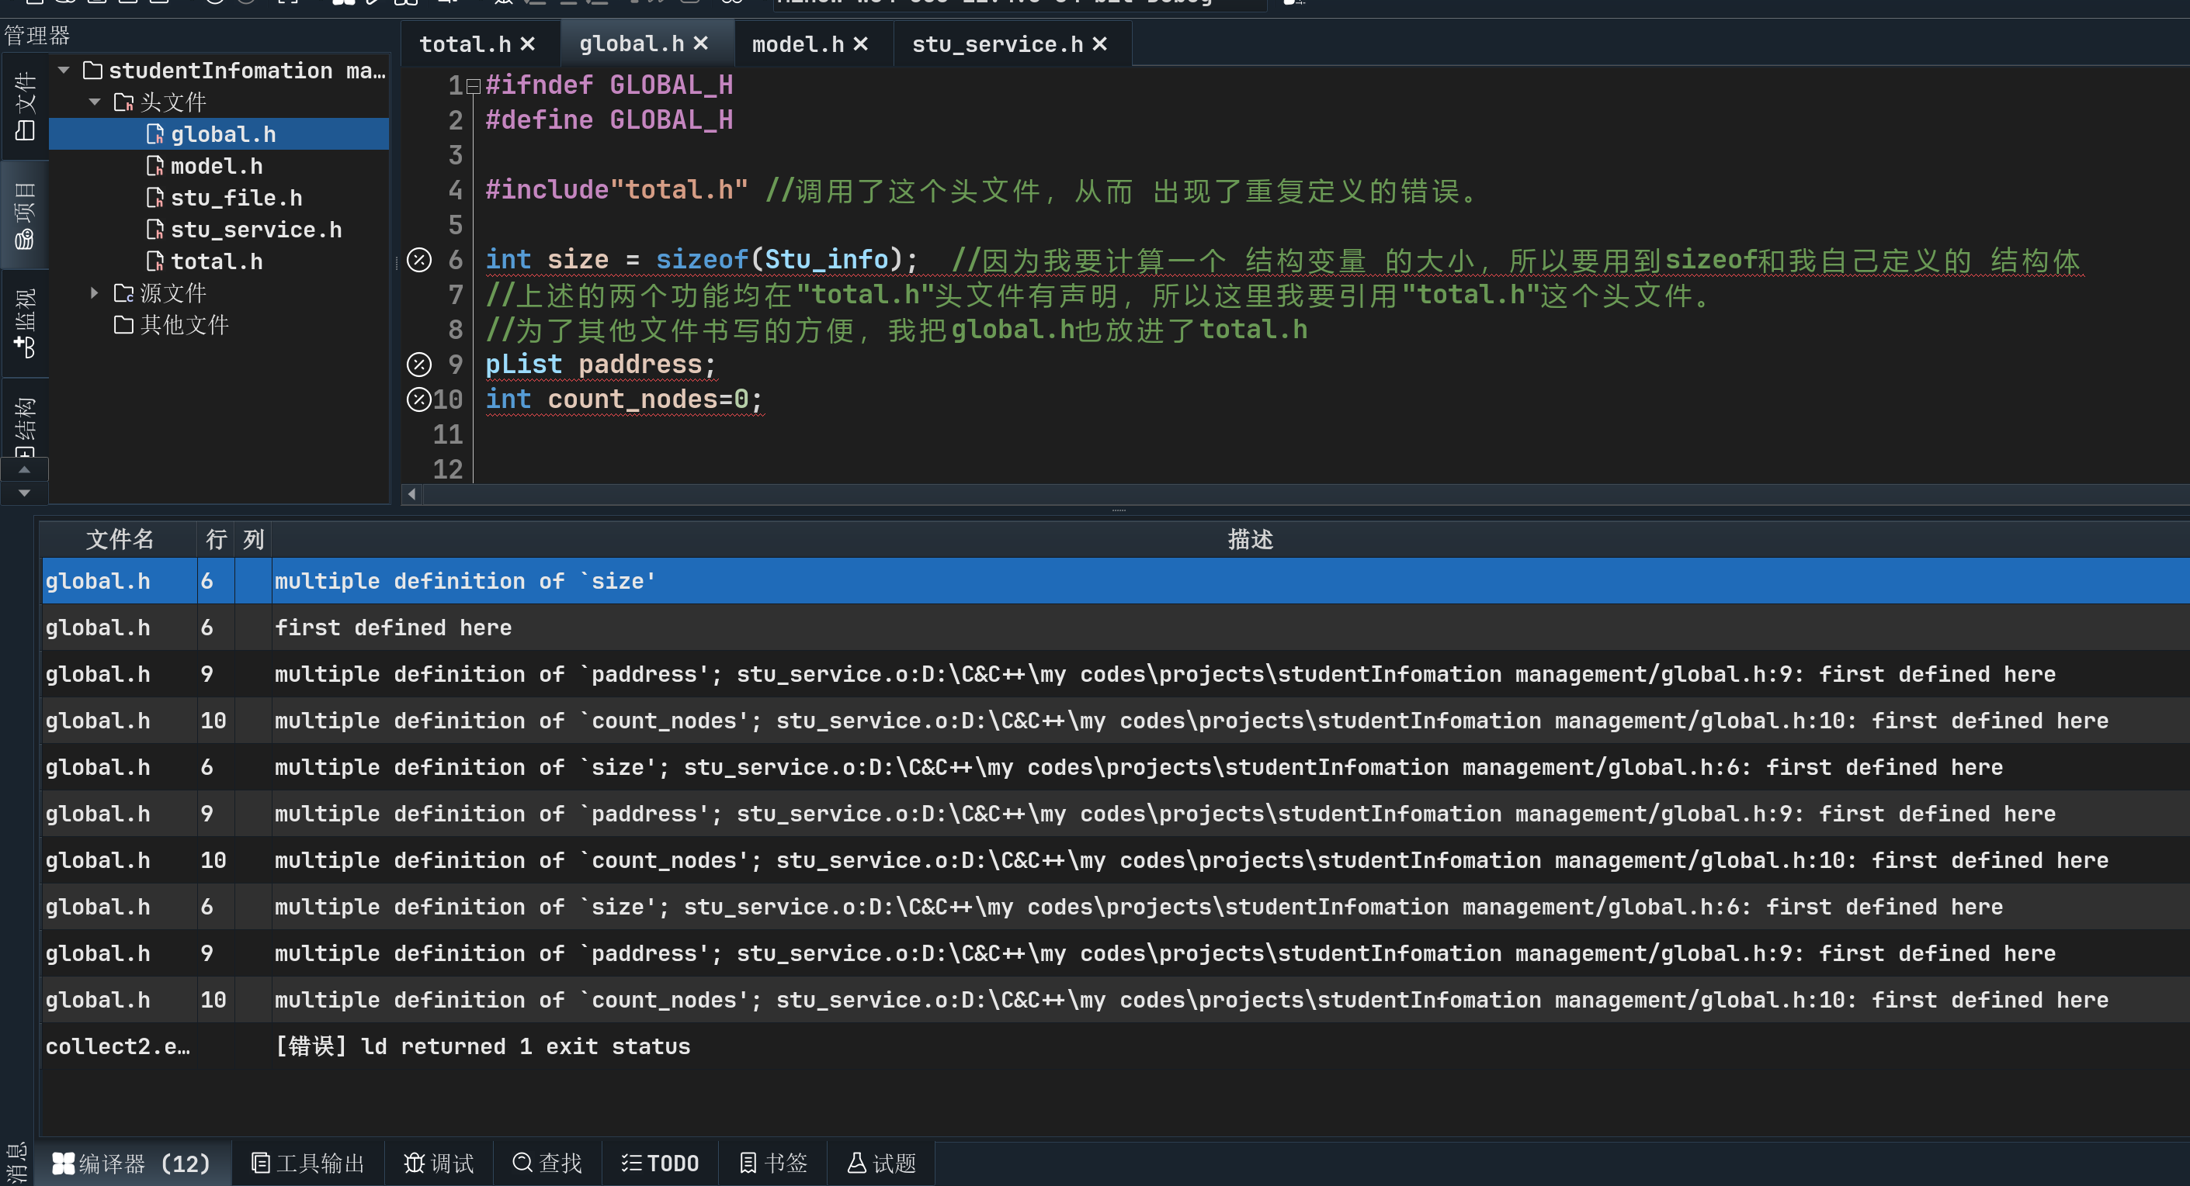
3. C/C++基本编译知识 - 引入

Slide 31
3. C/C++基本编译知识 - 01

Slide 32
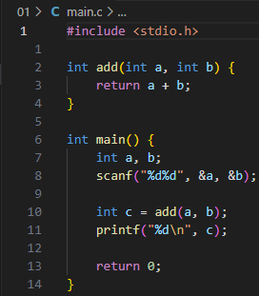
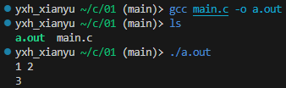
3. C/C++基本编译知识 - 01
源代码是如何变成可执行文件的？

Slide 33
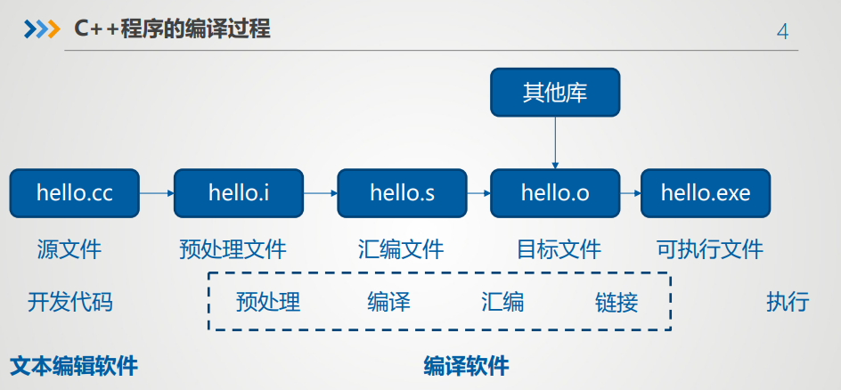
3. C/C++基本编译知识 - 01

Slide 34
3. C/C++基本编译知识 - 01
① 预处理
gcc -E main.c -o main.i
② 编译
gcc -S main.i -o main.s
③ 汇编
gcc -c main.s -o main.o
④ 链接
gcc main.o -o main

Slide 35
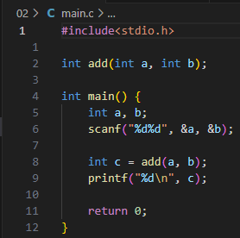
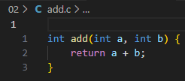
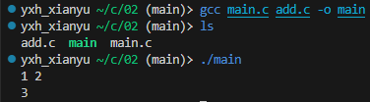
3. C/C++基本编译知识 - 02

Slide 36
3. C/C++基本编译知识 - 02
在链接阶段，链接器会把多个目标文件进行链接
最后，得到可执行文件

Slide 37
3. C/C++基本编译知识 - 02
在链接阶段，链接器会把多个目标文件进行链接
最后，得到可执行文件
问题：scanf 和 printf 这两个函数的定义在哪里？

Slide 38
3. C/C++基本编译知识 - 02
在链接阶段，链接器会把多个目标文件进行链接
最后，得到可执行文件
问题：scanf 和 printf 这两个函数的定义在哪里？
使用 ldd ./main

Slide 39
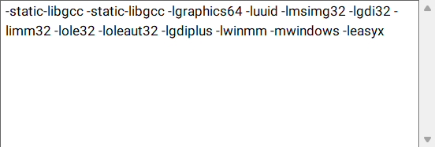
3. C/C++基本编译知识 - 02
多说一句
在编译时，加入类似 -lgraphics -L/path/to/library 的编译选项
就是为了让链接器帮你多链接一个静态或动态链接库

Slide 40
3. C/C++基本编译知识 - 03
头文件呢？

Slide 41
3. C/C++基本编译知识 - 03
头文件呢？

Slide 42
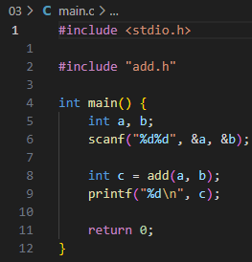
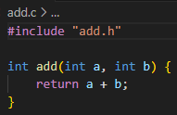
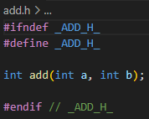
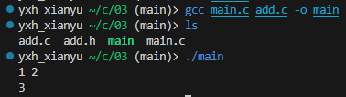
3. C/C++基本编译知识 - 03

Slide 43
3. C/C++基本编译知识 - 实例

Slide 44
3. C/C++基本编译知识 - 实例
只 引用了头文件
但在 链接 阶段，没有找到对应的函数定义
解决：需要添加编译命令，添加链接库
（如 -lgraphics）

Slide 45
3. C/C++基本编译知识 - 实例
引用了头文件，也添加了参数
但是链接器找不到对应的库文件
解决：路径问题。可能是库文件放错文件夹了，也有可能是少了 -Lpath 之类的参数

Slide 46
3. C/C++基本编译知识 - 实例
multiple definition
重定义

Slide 47
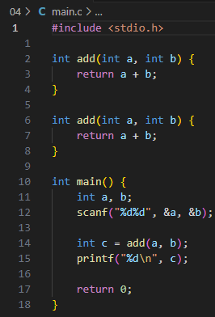
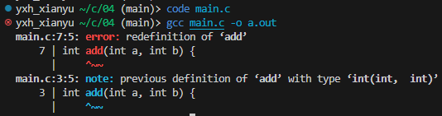
3. C/C++基本编译知识 - 04
C/C++，多次声明，一次定义

Slide 48
3. C/C++基本编译知识 - 04
C/C++，多次声明，一次定义
重定义，只会在编译的时候发生吗？

Slide 49
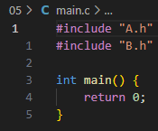


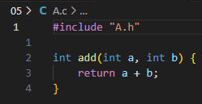
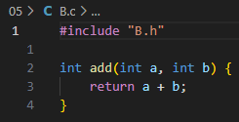
3. C/C++基本编译知识 - 05

Slide 50
3. C/C++基本编译知识 - 05
再仔细一看
重定义的不是函数，是变量！

Slide 51
3. C/C++基本编译知识 - 06
（今天最后一个知识点）
函数声明我会写
但是，变量的声明怎么写？

Slide 52
3. C/C++基本编译知识 - 06
变量的声明怎么写？
使用 extern 关键字
extern int globalVar; // 声明一个变量
int globalVar; // 定义一个变量（无初值）
int globalVar = 0; // 定义一个变量（初值=0）

Slide 53
结束啦！
这次分享会的所有材料都在 这个Github仓库 中
如果你从今天的分享会中能学到一些知识，那么我会很高兴
如果你学有余力的话，可以参考如下视频，进行进一步的学习
Makefile入门 20分钟：写gcc命令很麻烦？使用Makefile帮你生成
CMake入门 6分钟：写Makefile很麻烦？使用CMake帮你生成
小彭老师的C/C++编译基本知识 80分钟：更深入的介绍，如果你觉得今天的知识太简单，那么你可以试试这个视频（这位up特别特别特别厉害，建议关注）

Slide 54
谢谢大家

